Slide 1
ÔN LUYỆN TẬP ĐỌC + HỌC THUỘC LÒNG

Slide 2
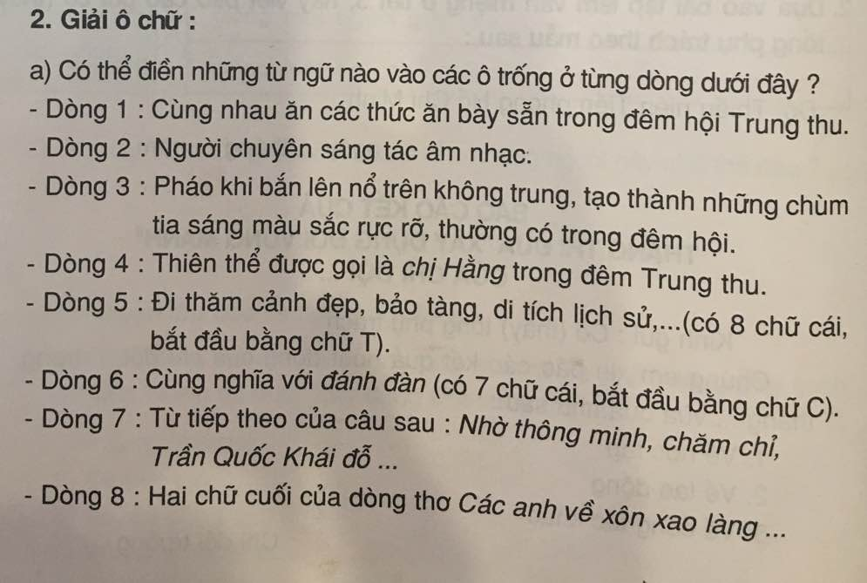

Slide 3
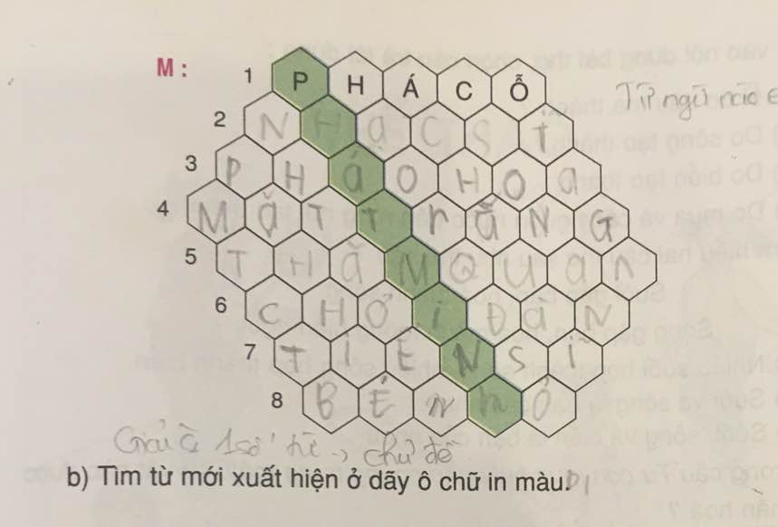

Slide 4
DẶN DÒ:
Xem lại bài
Chuẩn bị bài: Ôn tập giữa kỳ tiết 8

Slide 5
Chúc thầy, cô và các em sức khỏe
Chào tạm biệt

